Slide 1
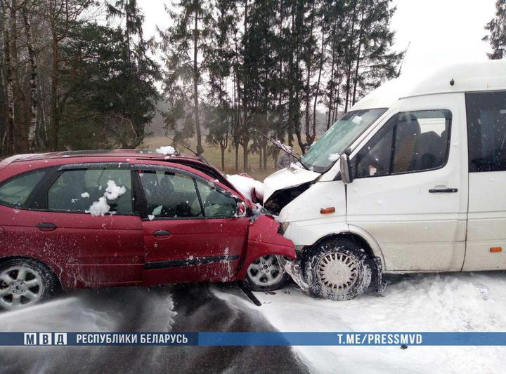
Работа с базами автомобилей и покупателей
Поможем подобрать идеальный автомобиль для каждого покупателя по лучшей цене!!!
Выполнил Харкевич Антон Павлович, гр.953501, ИИТП

